Slide 1
SZABADSÁG- SZABADÍTÁS 2.
KÉZMŰVESKEDÉS
Kedves Szülők!
Kérjük, hogy segítsenek a gyermeküknek a hittanóra tananyagának az elsajátításában!
A digitális hittanórán szükség
lesz az alábbiakra:
sablon a sashoz (külön pdf dokumentumban)
maradék papírdoboz (kb. 10x20 cm elég )
olló, 1 db kő, ecset,
fekete festék (papírra való bármilyen)
fehér toll (vagy színes ceruza)
60-70 cm drót
Kérem, hogy indítsák el a diavetítést!
Az animációkat csak így tudják látni!
DIGITÁLIS
HITTANÓRA
Javaslat: A PPT fájlok megjelenítéséhez használják a WPS Office ingyenes verzióját (Letölthető innen: WPS Office letöltések ). Az alkalmazás elérhető Windows-os és Android-os platformokra is!

Slide 2
Áldás, békesség!
Kezdd a digitális hittanórát
az óra eleji imádsággal!

Slide 3
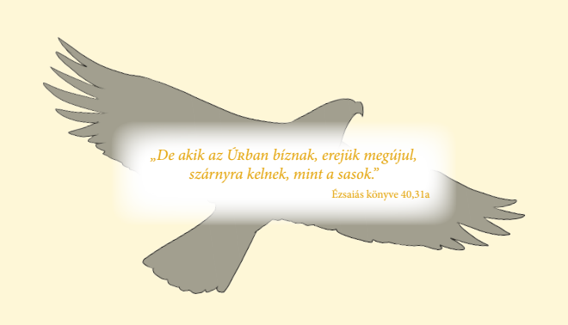
Készítsd el ezt az aranymondást
3D-ben!

Slide 4
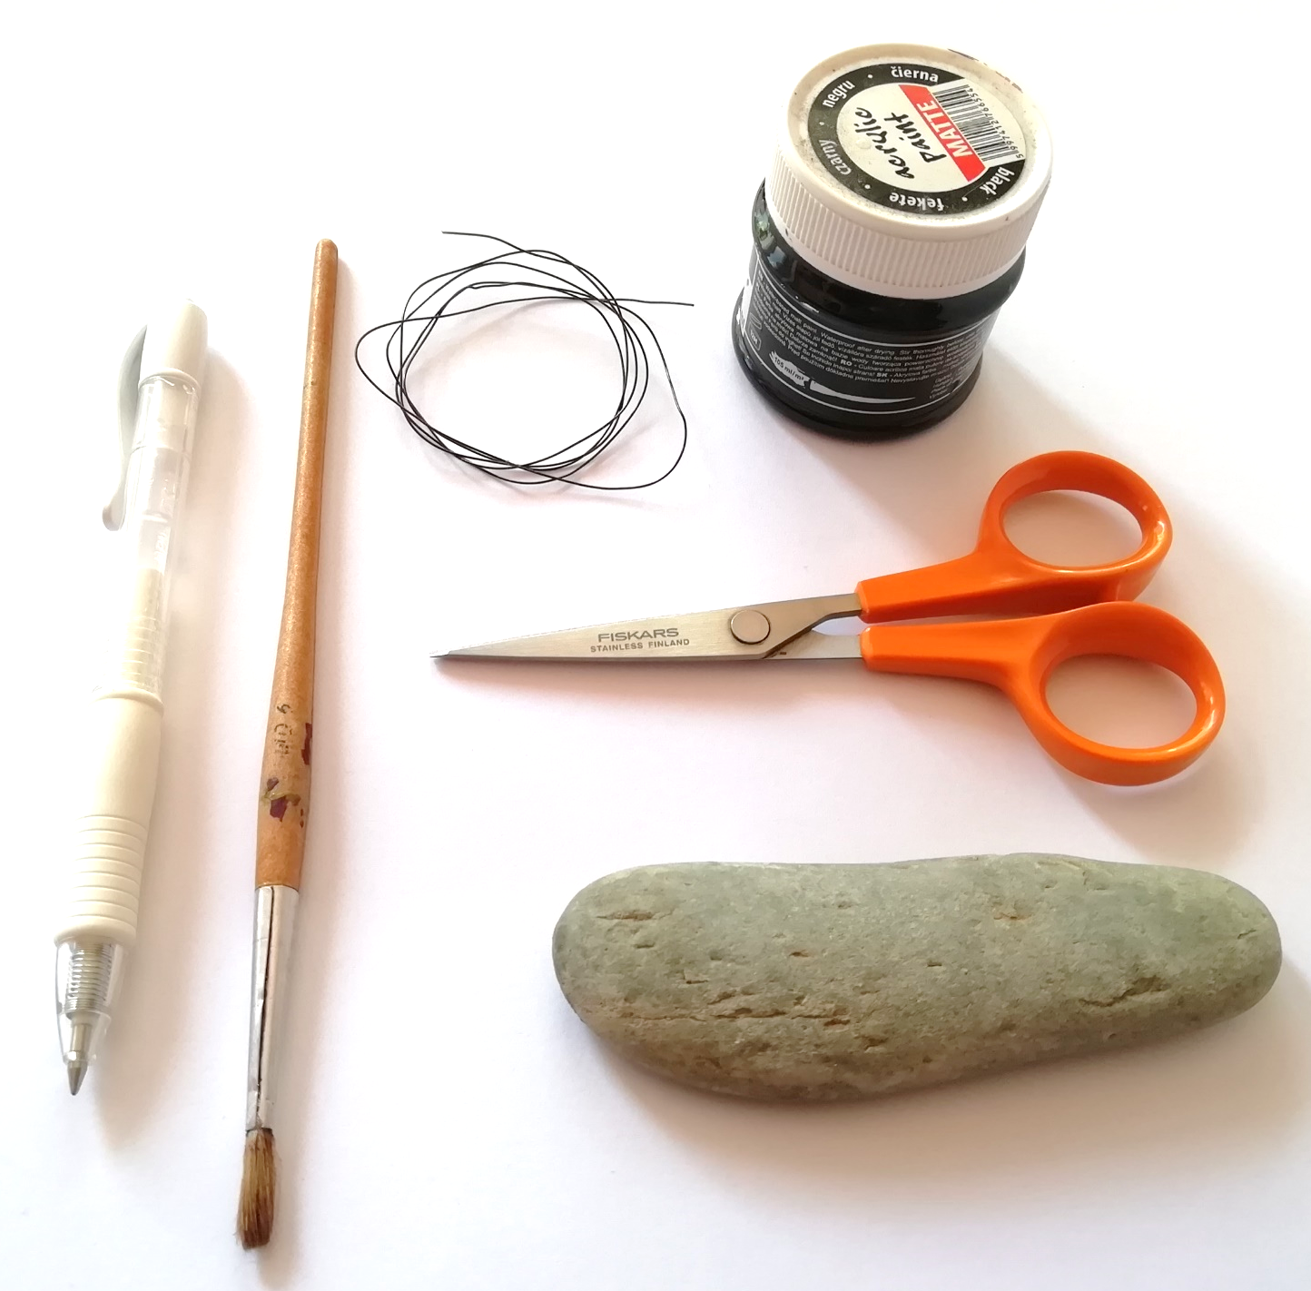
Szükséges hozzávalók:
sablon a sashoz
maradék papírdoboz
(kb. 10x20 cm elég )
olló
1 db kő
fekete festék
(papírra való bármilyen)
ecset
fehér toll (vagy színes ceruza)
60-70 cm drót

Slide 5
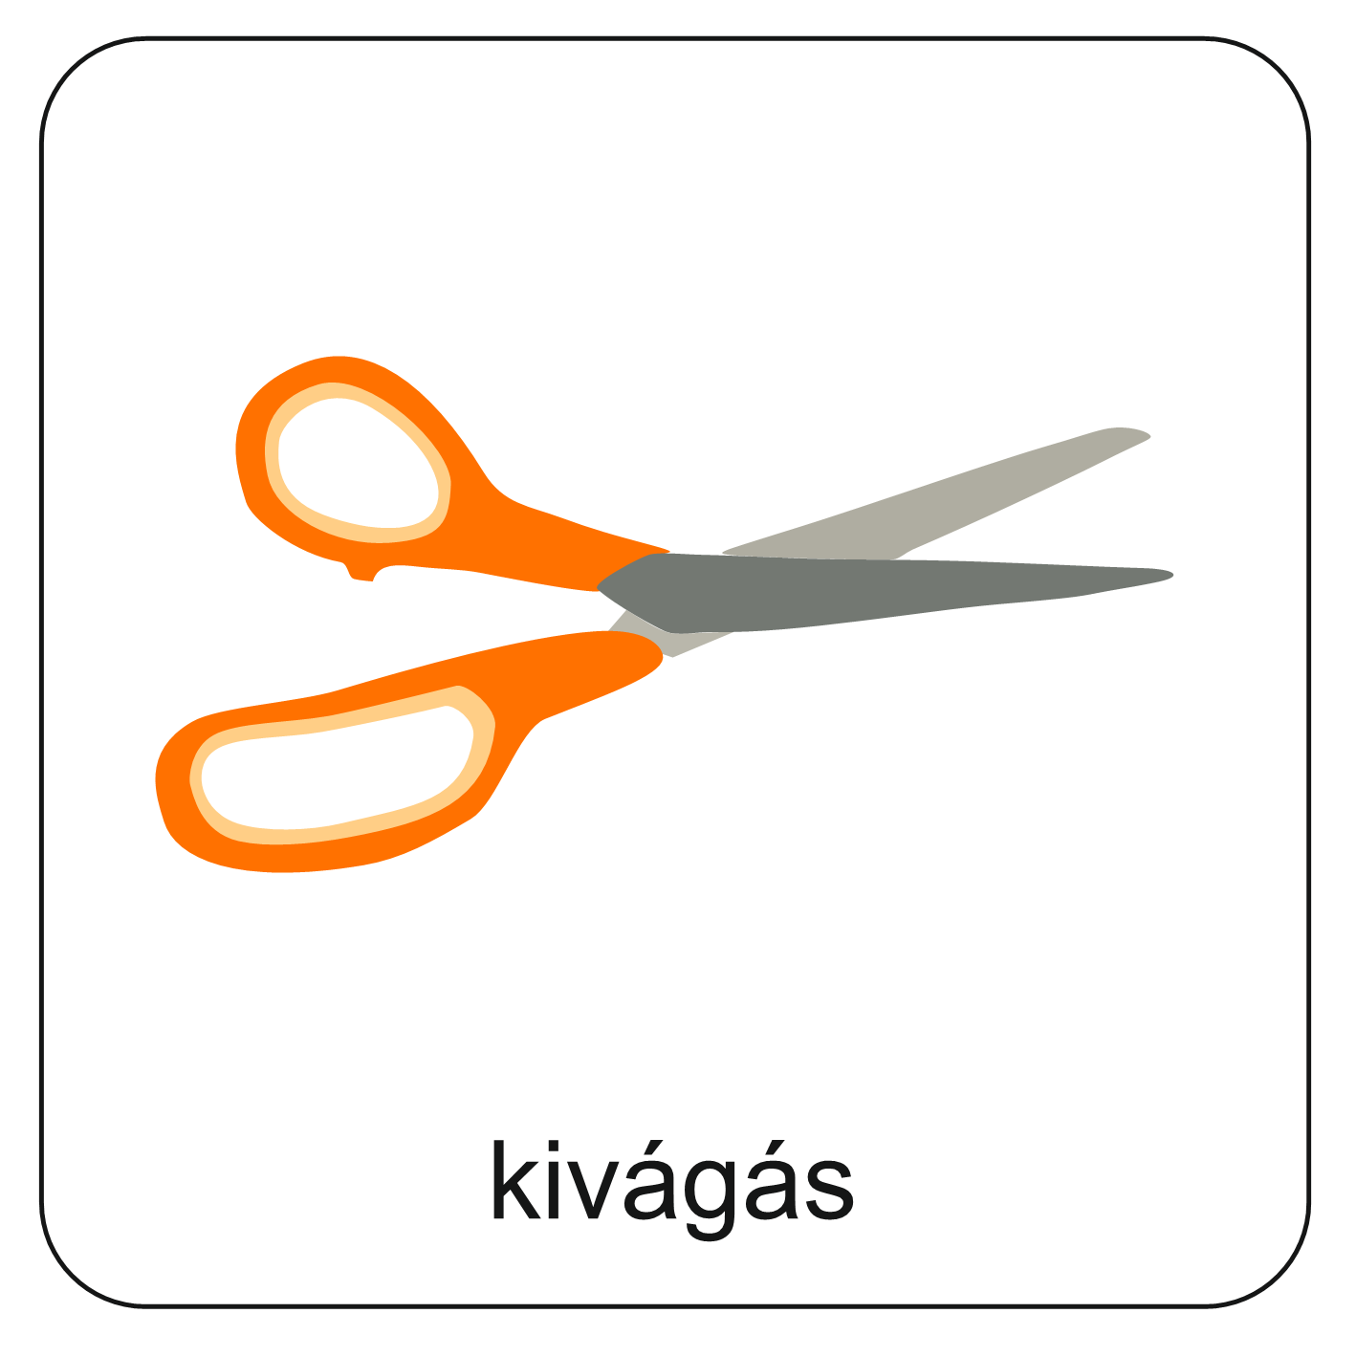
Nyomtasd ki és vágd ki a sablont! Ha nem tudsz nyomtatni,
rajzold szabadkézzel!
A sas mérete:
15x8 cm

Slide 6
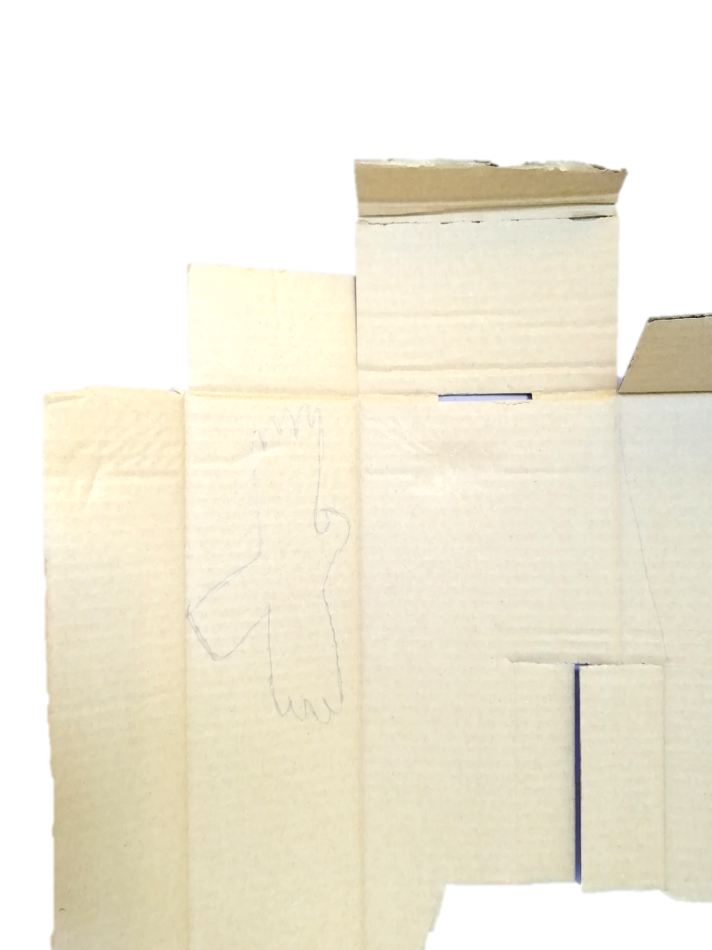
Elkészítés menete:
A kivágott sablon segítségével rajzold fel a sast a dobozra!

Slide 7
Vágd körbe a sast 2 lépésben:
1.
2.

Slide 8
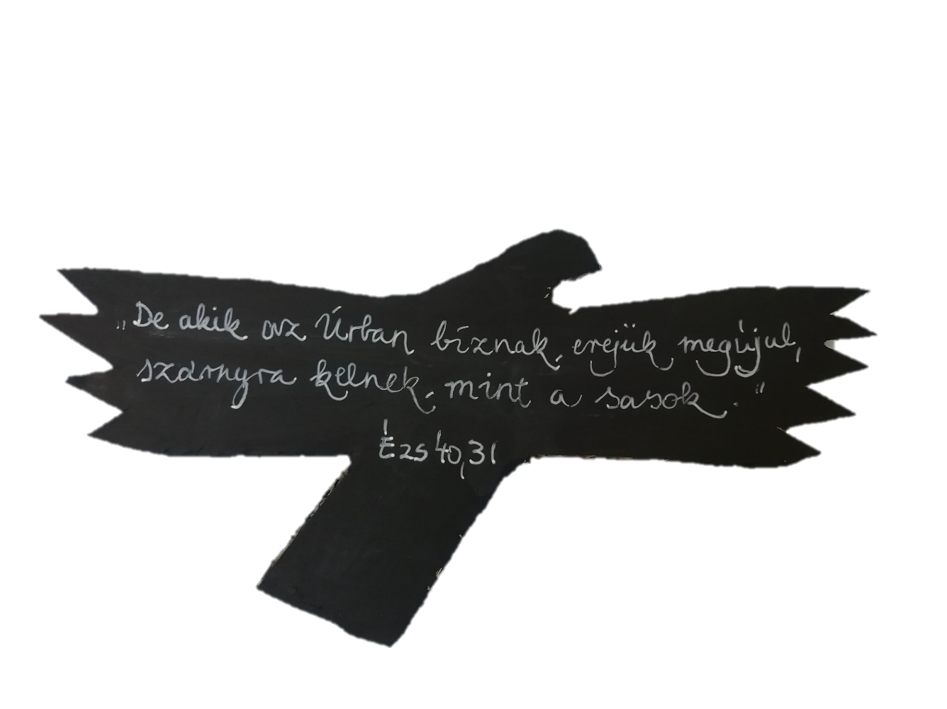
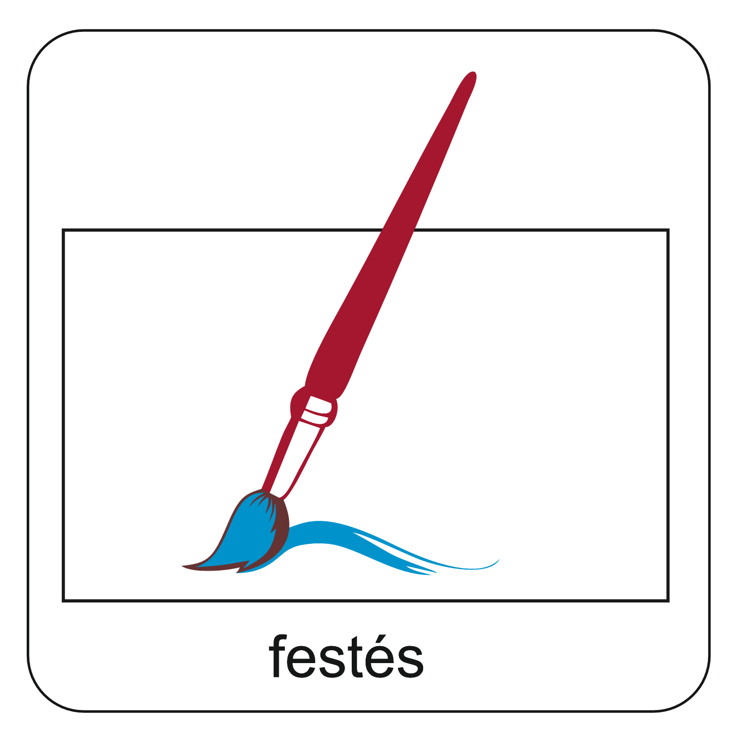
Fesd feketére a sast!
Írd rá az aranymondást!

Slide 9
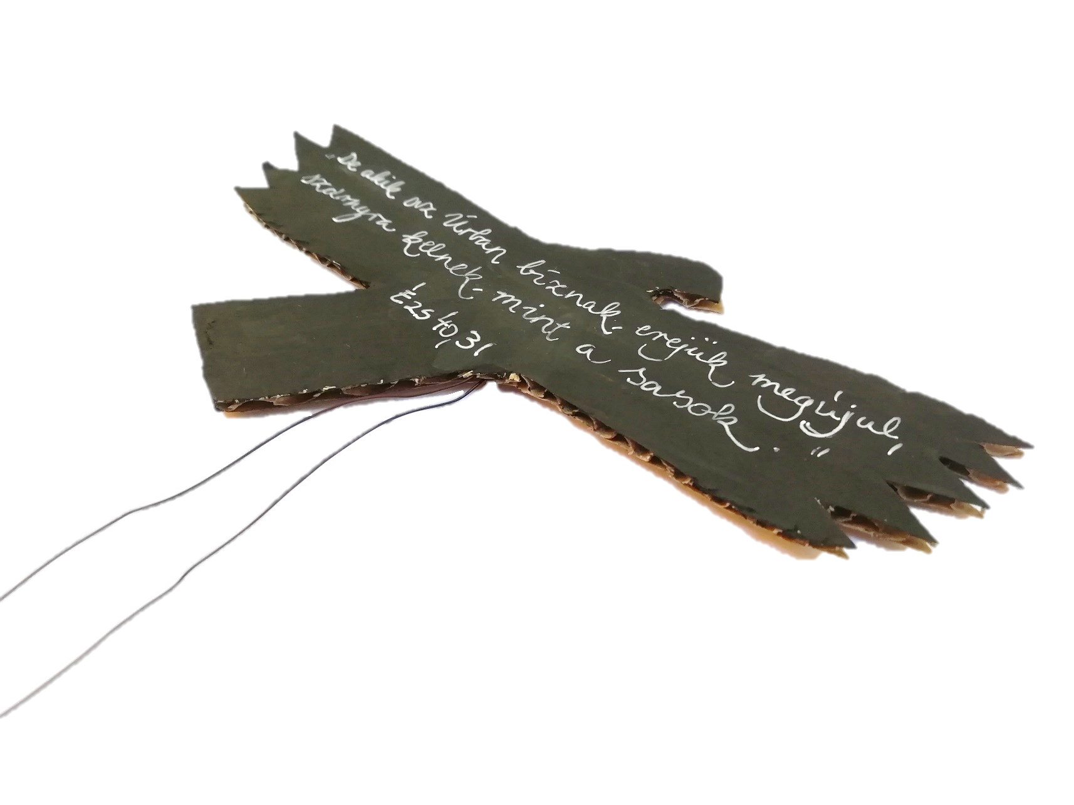
A félbehajtott drótot szúrd be
a vastag karton egyik rekeszébe!

Slide 10
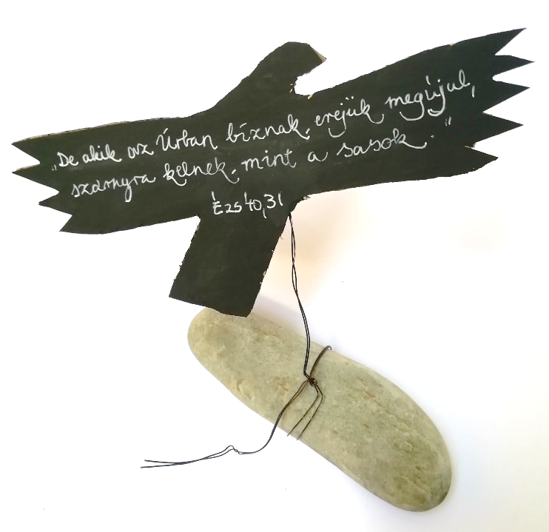
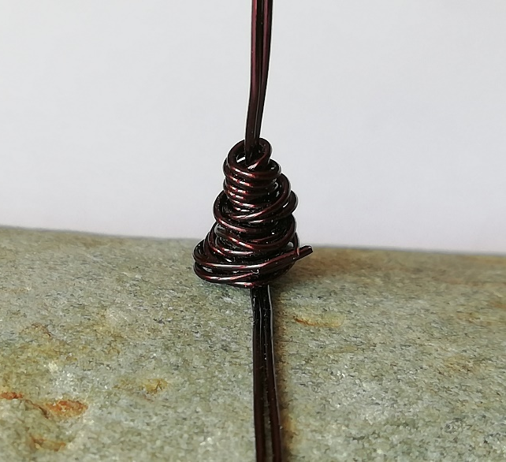
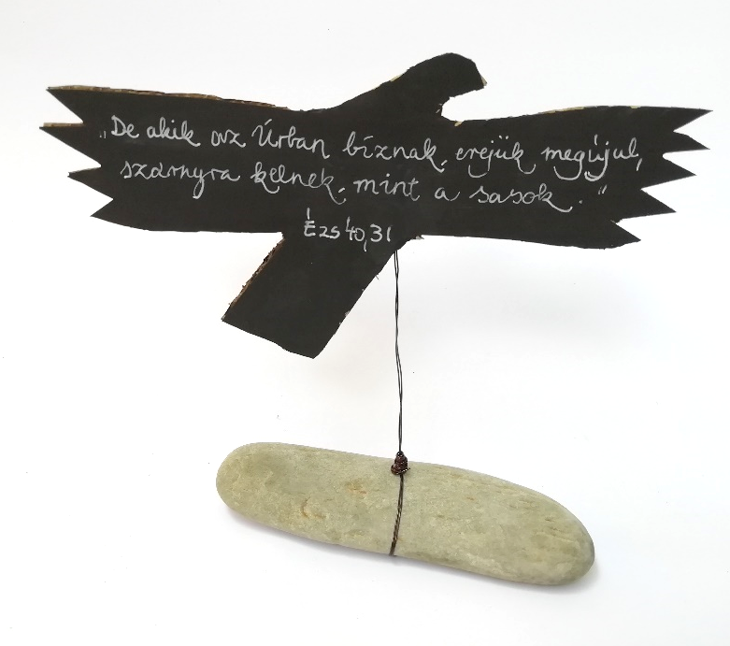
Rögzítsd a kőre a dróttal a sast a képek alapján!
Addig tekerd szorosan a drót végét fentről lefelé, amíg az el nem fogy!
Fotózd le, mutasd meg a Hittanoktatódnak!

Slide 11
Tedd az asztalodra az elkészült 3D-s aranymondásodat!
Ha írsz az asztalon, vagy kicsit fúj a szél, a sas mozogni fog egy kicsit.
Tanuld meg az aranymondást, és idézd fel, ha szükséged van rá!

Slide 12
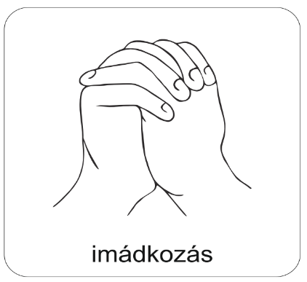
A digitális hittanóra végén így imádkozz!
Kedves Hittanos!
Várunk a következő digitális hittanórán!

Slide 13
Áldás, békesség!
„Jóságod és szereteted kísér életem minden napján.” (Zsoltárok 23,4)
Kedves Szülők!
Köszönjük a segítségüket!
Isten áldását kívánjuk ezzel az Igével!

